Slide 1



Интеллектуально-развлекательная игра

Slide 2
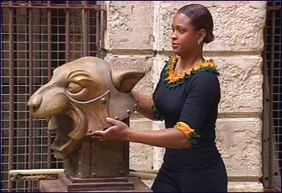
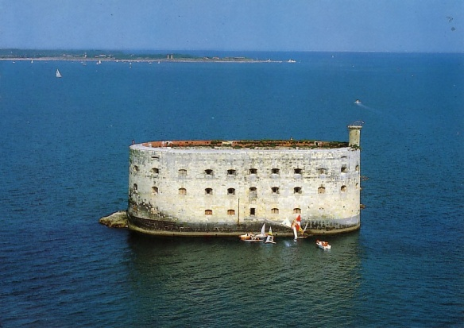
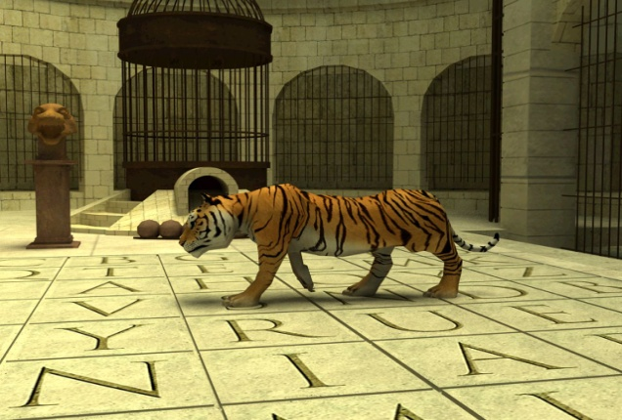
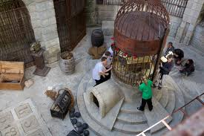
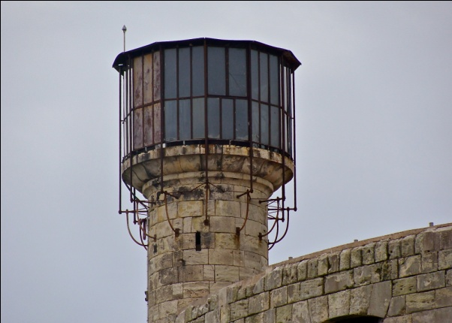
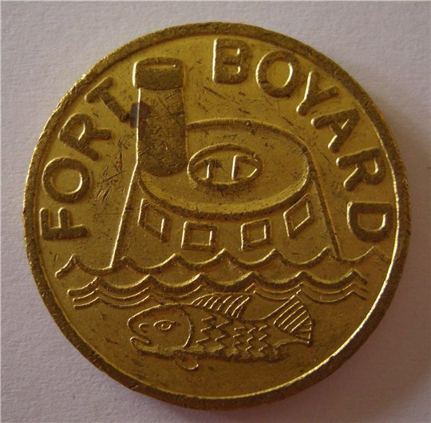


I этап

Slide 3


Что называют измерениями прямоугольного параллелепипеда?
Длины трёх рёбер прямоугольного параллелепипеда, имеющих общий конец.

Slide 4
Что называется диагональю призмы?
Отрезок, соединяющий две вершины, не принадлежащие одной грани.

Slide 5
Что такое апофема?
Высота боковой грани правильной пирамиды, проведённая из её вершины.

Slide 6
Что такое угол раствора конуса?
Угол между двумя противоположными образующими (угол при вершине конуса, внутри конуса)

Slide 7
Что называется осью и полюсами шара?
Диаметр называется осью, а оба конца указанного диаметра— полюсами шара.

Slide 8
Частным случаем какой поверхности является сфера?
Сфера является частным случаем эллипсоида.

Slide 9
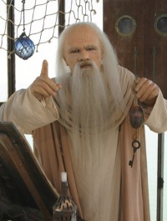
Загадка Старца Фура
Какое геометрическое тело означает мир, вечность, силу и императорское достоинство?
Шар

Slide 10
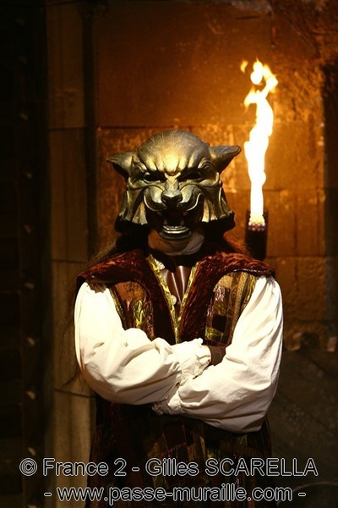
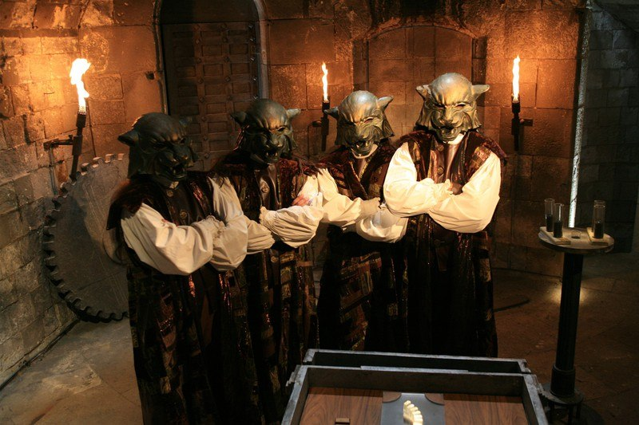
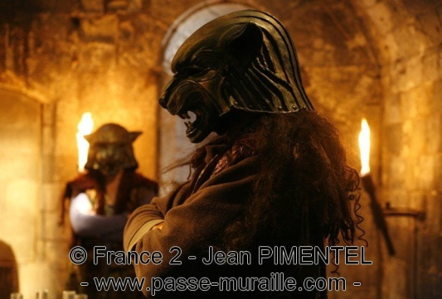
II этап
Совет Теней

Slide 11
Запишите объём пирамиды , цилиндра и шара.
Vпирамиды=⅓Sосн * h
Vцилиндра=∏R² * h
Vшара=4/3 ∏R³

Slide 12
Запишите объём призмы, конуса и площадь сферы.
Vпризмы=Sосн * h
Vконуса=⅓∏R² * h
Sсферы=4∏r²

Slide 13
Объем прямоугольного параллелепипеда равен 60. Площадь одной его грани равна 12. Найдите ребро параллелепипеда, перпендикулярное этой грани.
Vпрям.параллелепипеда=Sh ,
где S-площадь грани,
а h-высота перпендикулярного к ней ребра.
Тогда h=V/S=60/12=5

Slide 14

Два ребра прямоугольного параллелепипеда, выходящие из одной вершины, равны 2 и 6. Объем параллелепипеда равен 48. Найдите третье ребро параллелепипеда, выходящее из той же вершины.
Vпрям.параллелепипеда=abc
V=48,a=2,b=6,отсюда
с=V/ab=48/12=4
+

Slide 15
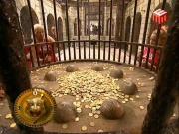
Финал
Сокровищница Форта

Slide 16
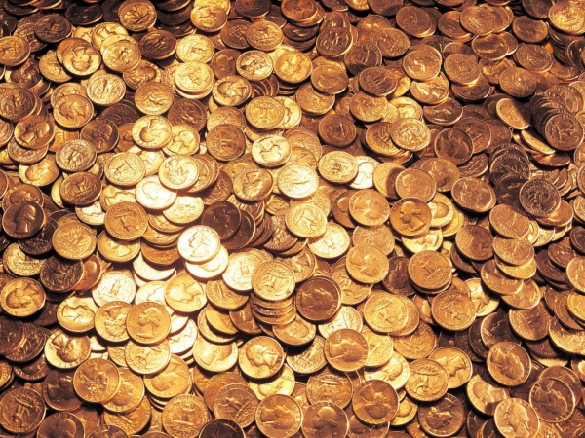

«Медная команда»
«Титановая команда»
Евклид
Геометрия

